Slide 1
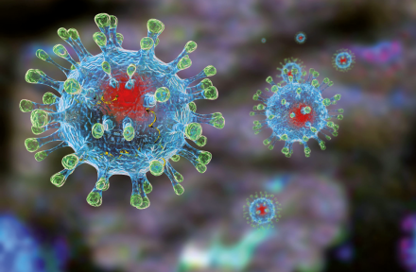
«Как защититься от коронавируса 2019-nCoV»

Slide 2
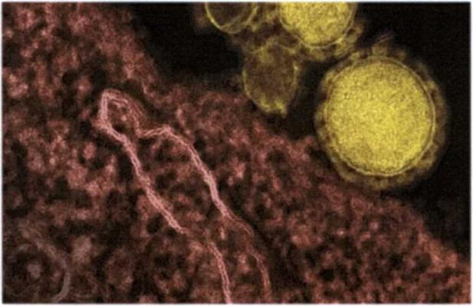
Коронавирусы — это семейство вирусов, которые преимущественно поражают животных, но в некоторых случаях могут передаваться человеку.

Slide 3
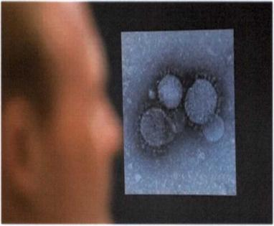
Каковы симптомы заболевания, вызванного новым коронавирусом?
Чувство усталости
Затруднённое дыхание
Высокая температура
Кашель и / или боль в горле

Slide 4
Как передаётся коронавирус?
Коронавирус распространяется через капли, которые образуются, когда инфицированный человек кашляет или чихает.
Он может распространяться, когда кто-то касается любой загрязнённой поверхности, например дверной ручки.
Люди заражаются, когда они касаются загрязнёнными руками рта, носа или глаз.

Slide 5
Как защитить себя от заражения коронавирусом?
Поддерживайте чистоту рук и поверхностей
Старайтесь не касаться рта, носа или глаз немытыми руками.
Носите с собой одноразовые салфетки и всегда прикрывайте нос и рот, когда вы кашляете или чихаете.
Не ешьте еду из общих упаковок или посуды
Избегайте приветственных рукопожатий и поцелуев в щеку.
На работе- регулярно очищайте поверхности и устройства, к которым вы прикасаетесь

Slide 7
Что можно сделать дома.
Расскажите детям о профилактике коронавируса.
Нельзя делиться зубными щётками и другими предметами личной гигиены.
Часто проветривайте помещение.

Slide 8
В чем разница между коронавирусом и вирусом гриппа?
Симптомы схожи, но вирусы гриппа размножаются очень быстро через два-три дня после заражения, а коронавирусу требуется для этого до 14 дней.

